Slide 1
兒童新樂園一日遊
作者 楷雞IQ180

Slide 2
規劃
戰火金剛
坦克大戰
轉轉咖啡杯
摩天輪
小飛龍
回家

Slide 3
票價
票種 | 門票 |  |  | 園區自營遊樂設施 （每項每次） | 委外小型遊樂設施 （每項每次） | 小小水樂園 (夏季開放) （每次）
 | 全票 | 優待票 | 團體票
票價 (元，含稅) | 30 | 15 | 30人(含) 以上7折 | 30 (7項) | 50-80 | 50
 |  |  |  | 20 (8項)

Slide 4
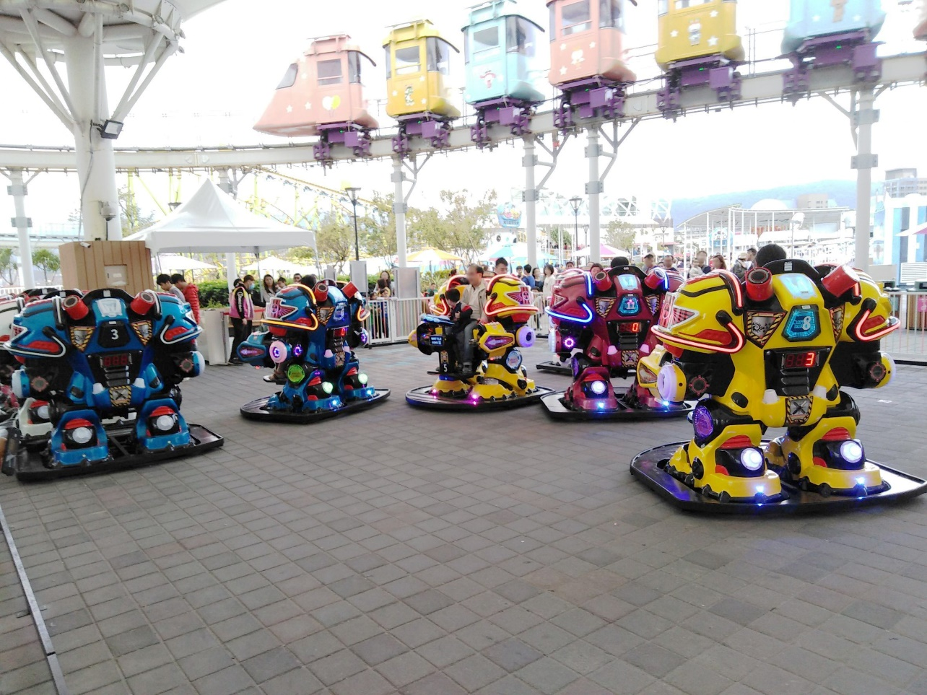
戰火金剛
A2 戰火金剛
乘坐並操控帥氣的大型戰火金剛對戰，享受充滿刺激、趣味的體驗！

Slide 5
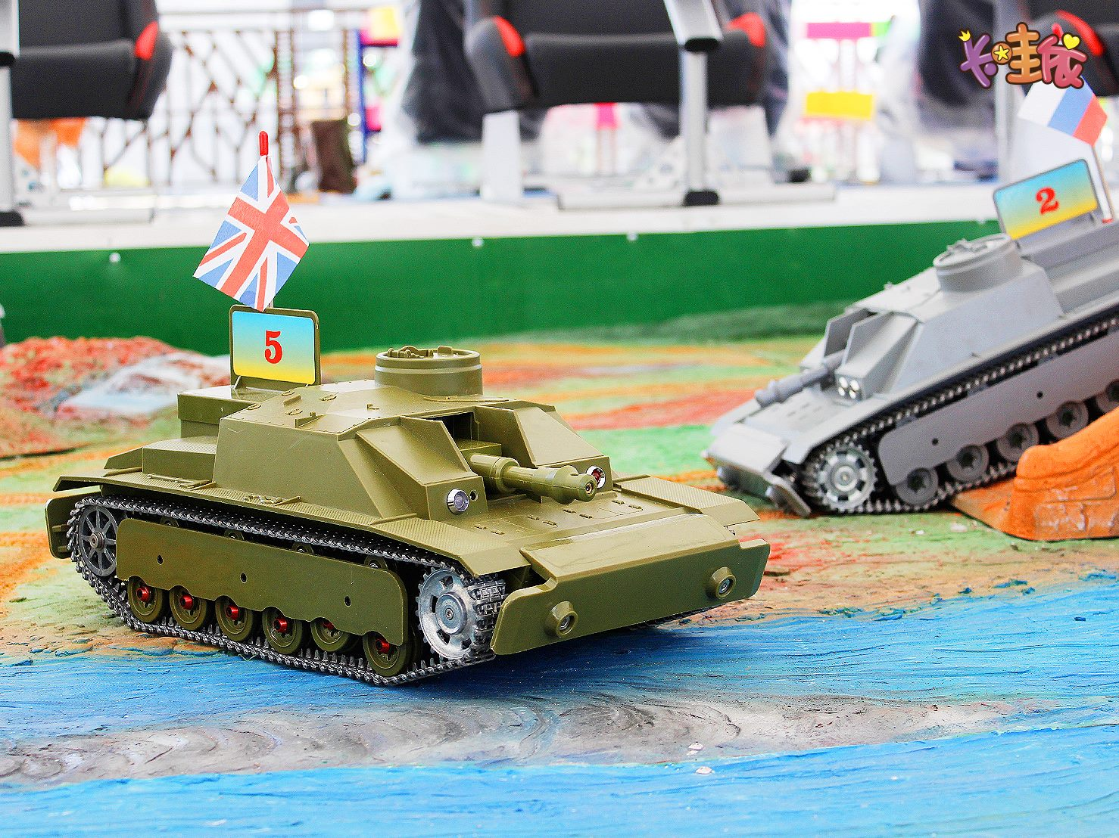
坦克大戰
玩家在駕駛台操控坦克戰車與其他玩家對戰，場景精緻有多 種地形，行駛在場上越過山及各項障礙物等戰術躲避敵人攻擊，更可與隊友一同進攻敵隊戰車，遊戲中有機槍聲、地雷聲音效、語音播報、煙霧特效體驗，十分逼真有臨場感，配有電競等級座椅，增加玩家遊戲舒適度，能與同行親友一起組隊互動，一起享受遊戲樂趣！

Slide 6
資料來源
兒童新樂園https://www.tcap.taipei/Default.aspx

Slide 7

兒童新樂園微電影

Slide 8

兒童新樂園微電影

